Slide 1
«Веселый светофор» презентация проекта по ознакомлению с правилами дорожного движения во 2- младшей группе «Веснушки»
Подготовили воспитатели:
Осипова Л.С.
Шулим А.М.

Slide 2
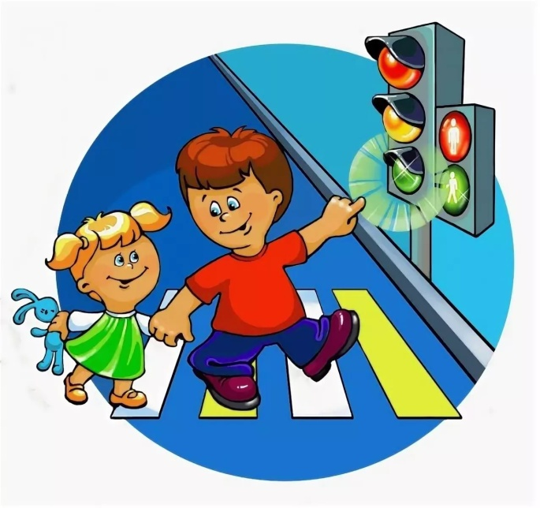
Вид проекта: информационно игровой
Продолжительность: 1 неделя Участники проекта: дети 2-й младшей
группы «Веснушки», родители, воспитатели.
Основное направление проекта – предупреждение детского дорожно-транспортного травматизма.

Slide 3
Актуальность:
Ребенку дошкольного возраста трудно понять ту опасность, которую представляет автомобиль. Зачастую сами родители на глазах своих детей нарушают ПДД, не задумываясь о последствиях. А ведь привычки, закрепленные в детстве, остаются на всю жизнь. Именно поэтому одной из важных проблем в обеспечении безопасного дорожного движения является профилактика детского дорожного травматизма. Нет знаний у детей о смене сигналов светофора, их смысл. Изучение правил дорожного движения, является одной из главных задач на сегодняшний день. Работа над проектом поможет изучению этих правил.

Slide 4
Цель: формирование у детей навыков безопасного поведения на дорогах.
Задачи: 1. познакомить детей младшего дошкольного возраста с правилами дорожного движения, со светофором. Учить понимать значение световых сигналов светофора.;
2.формировать начальные навыки безопасного поведения на дороге и на улице; 3. активировать слуховые и зрительные анализаторы, развивать у детей речь, воображение и мышление, закрепить названия цветов (желтый, зеленый, красный); 4. приучать детей выполнять правила, действовать в коллективе; 5. активизировать словарь: светофор, зеленый (красный, желтый) цвет, руль, безопасность, дорога, транспорт, тротуар, проезжая часть, обочина, пешеходный переход, «зебра».

Slide 5
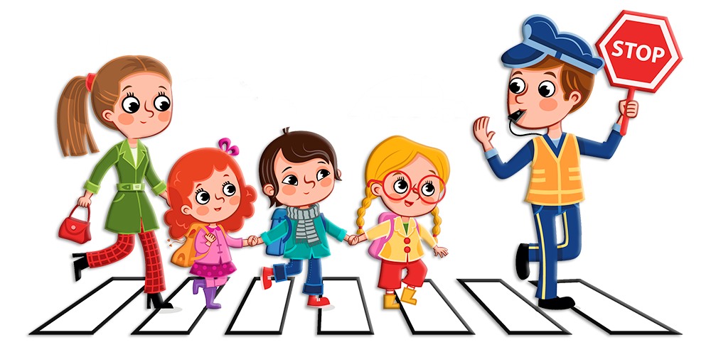
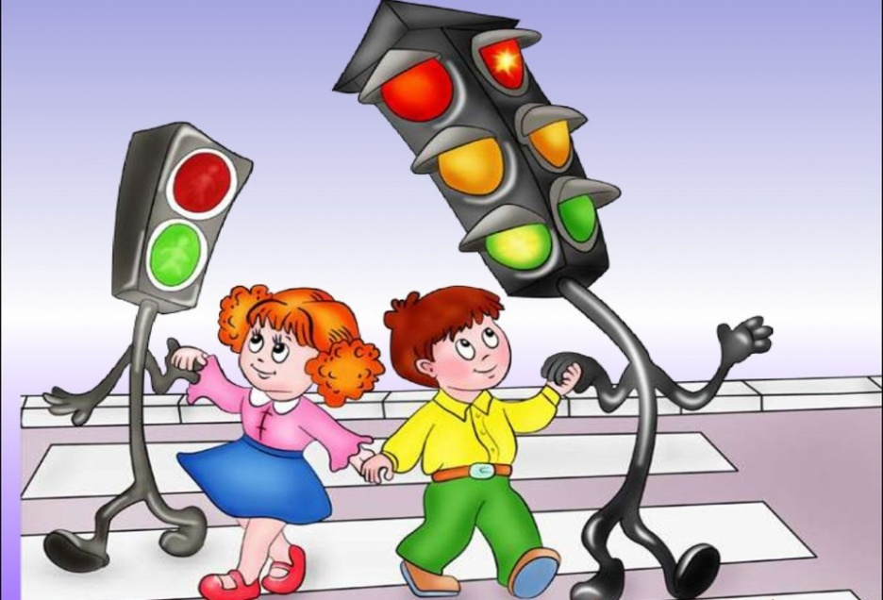
Ожидаемые результаты
у детей будут сформированы первоначальные знания правил дорожного движения и навыков безопасного поведения на дороге и на улице.
знать алгоритм перехода дороги «остановись-посмотри-перейди»; -знать, что обозначают цвета светофора.
- воспитать грамотных пешеходов.
различать средство регулирования дорожного движения(светофор), а так же дорожный знак «Пешеходный переход».

Slide 6
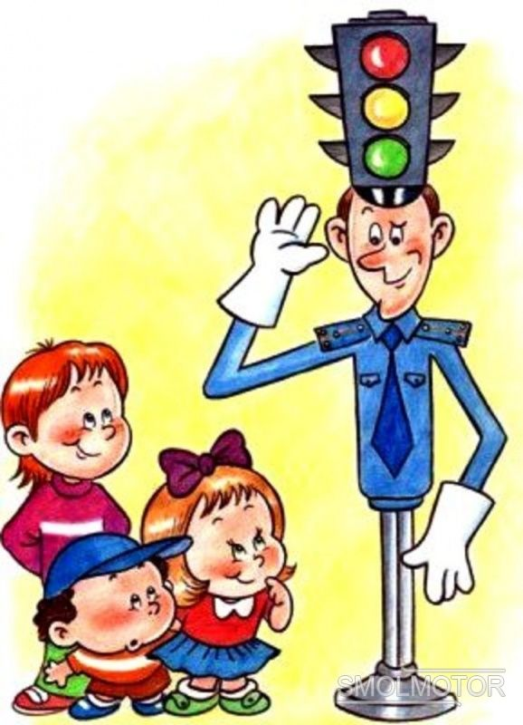
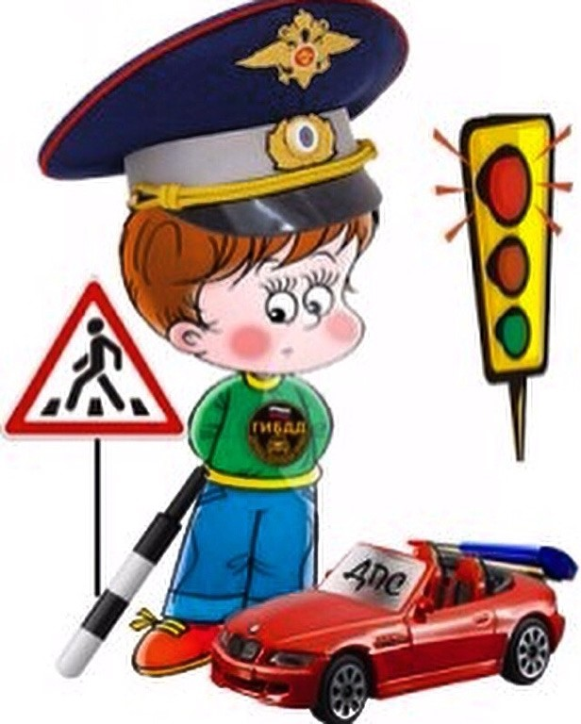
План –график мероприятий
I этап: предварительный:
1. подбор художественной литературы по теме; 2. подбор наглядно-иллюстративного материала; 3. изготовление атрибутов для сюжетно-ролевых игр; 4. подбор материала для продуктивной деятельности; 5. создание дидактических игр; 6. подготовка консультаций для родителей.

Slide 7
II этап: работа с родителями: -консультация «Дети на дорогах», «Легко ли научить ребенка правильно вести себя на дороге»; - папка – передвижка «Обучение детей ПДД», - Рекомендации «Формирование у детей специальных навыков», «Обучение детей правилам безопасного поведения в процессе пешего движения, в автомобиле».

Slide 8
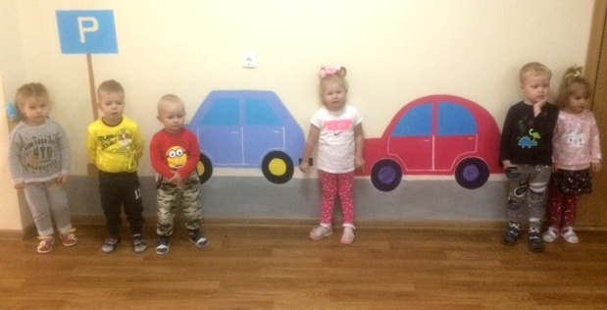
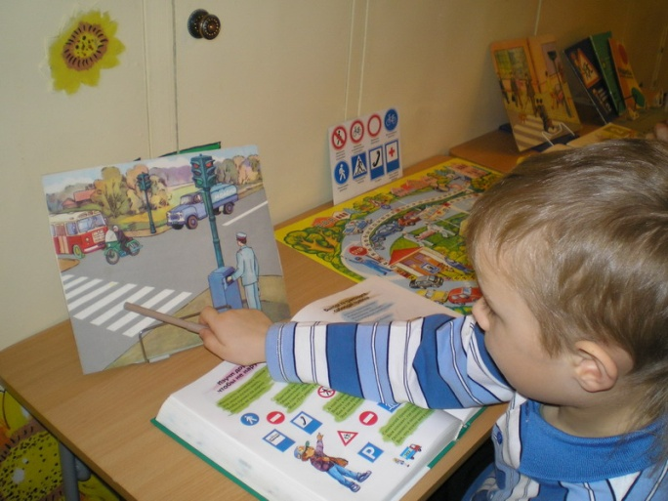
Работа с детьми:
Рассматривание материала по теме «Правила дорожного движения», «Мой друг-светофор», «Правила поведения на дороге и на улице», иллюстрации с изображением транспортных средств, альбомы по теме.

Slide 9
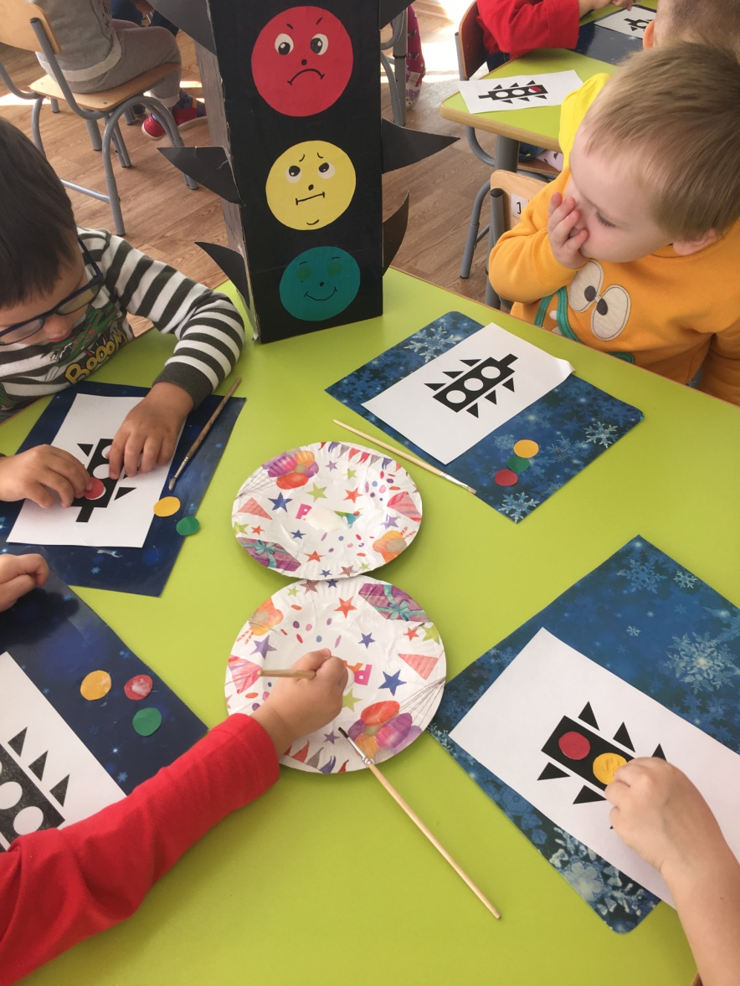
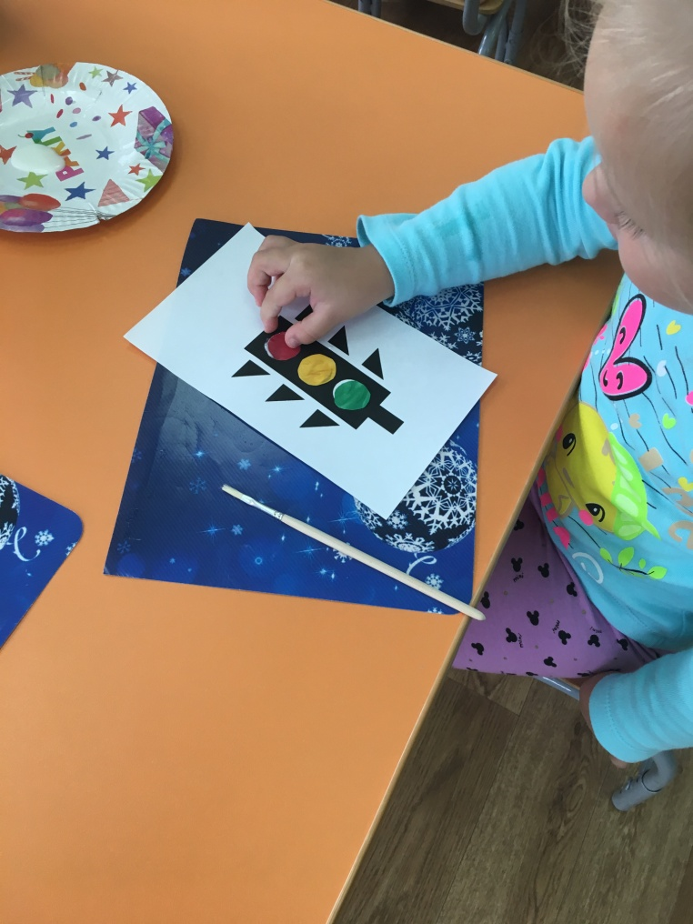
-Аппликация с элементами рисования «Дорога и светофор» -Дидактические игры «Дорожные знаки», «Светофор» -Пальчиковая гимнастика. -Беседа «Мой друг светофор»

Slide 10
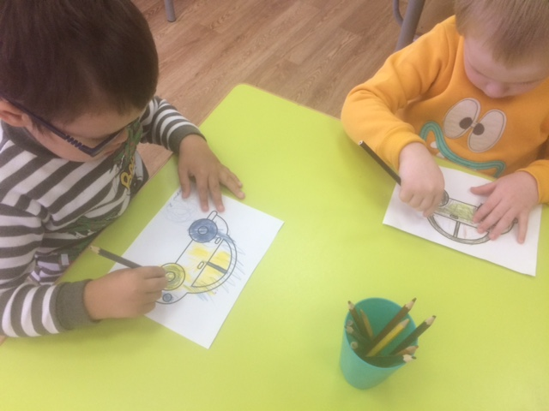
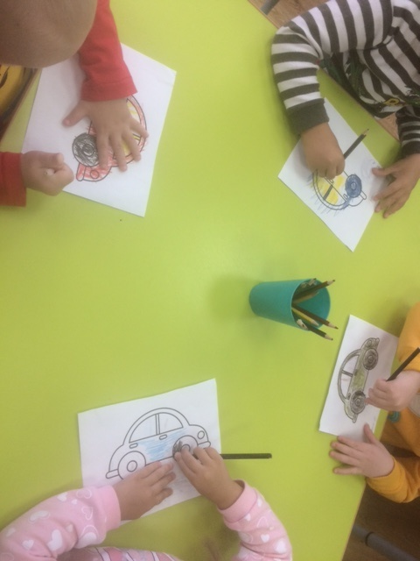

Slide 11
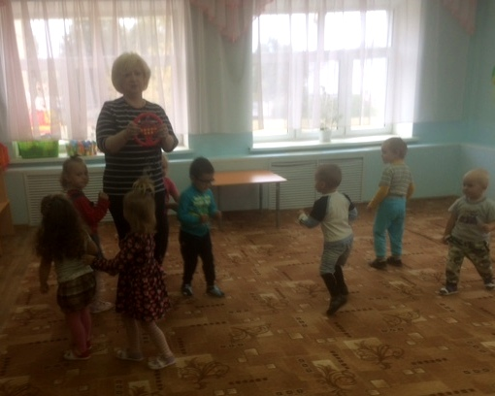
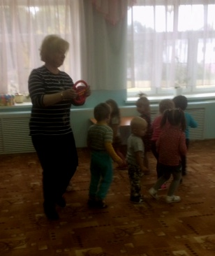
Подвижные игры:
«По длинной извилистой дорожке»,
«Воробушки и автомобиль»

Slide 12
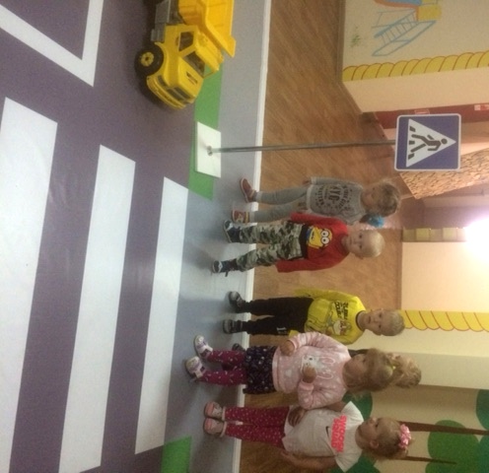
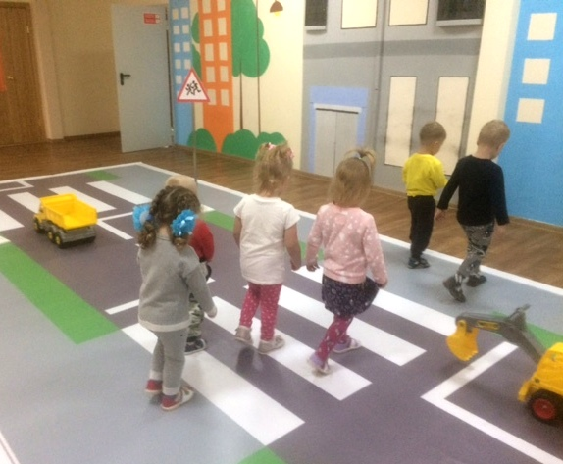
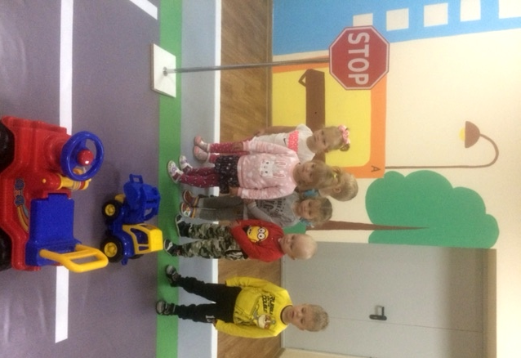
Сюжетно-ролевые игры: «Водители и пешеходы», «Шоферы», «Транспорт»

Slide 13
Игровые задания: «Уроки светофора».
Раскраски по ПДД.

Slide 14
III этап: заключительный:
Дети знают:
участниками движения на дороге являются пешеходы и водители;
пешеходы передвигаются по тротуару, а транспорт по проезжей части дороги;
переходить дорогу можно только на пешеходном переходе; светофор нужен для регулирования движения на дороге и обозначает: красный – стой, желтый – жди, зеленый – иди;
дорогу переходить надо шагом, держа взрослых за руку;
играть и баловаться на дороге нельзя.

Slide 15
Спасибо за внимание!

